Slide 1
ผลการประเมินระบบเฝ้าระวัง โรคไวรัสตับอักเสบบีชนิดเฉียบพลัน (Acute Hepatitis B viral; HBV) จังหวัดยโสธร ปี 2557 - 2559
กัญญาภัค ศิลารักษ์ ¹
ถนอม นามวงศ์ ²
¹ โรงพยาบาลไทยเจริญ
² สำนักงานสาธารณสุขจังหวัดยโสธร
Field Epidemiology and Management Training Programme 2016-2017
FEMT 12

Slide 2
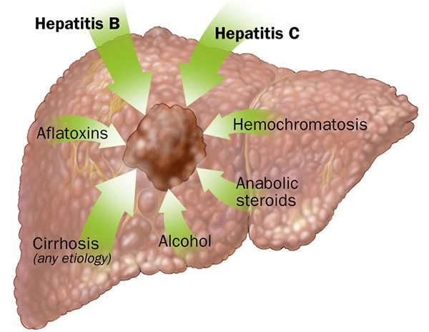
ความเป็นมา
53 % ของมะเร็งตับ
มีสาเหตุมาจาก HBV ⁽¹⁾
- ยโสธร พบอัตราตายด้วยมะเร็งในตับ
อันดับ 4 ในภาคอีสาน พบกว่า 270 ราย/ปี) ^{(2,3)}
10 % ของ HBV ไม่หายขาด
คาดว่ายโสธรมีผู้ป่วย HBV ถึง 18,000 ราย ⁽²⁾
ซึ่งผู้ป่วยในระบบเฝ้าระวัง ยังต่ำกว่าความเป็นจริง
อยู่มาก ไม่สะท้อนขนาดปัญหาที่แท้จริง
ที่มารูปภาพ : https://medthai.com
วัตถุประสงค์
1. เพื่อศึกษาคุณลักษณะของระบบเฝ้าระวัง HBV ทั้งเชิงปริมาณและเชิงคุณภาพ
2. เพื่อให้ข้อเสนอแนะในการปรับปรุงหรือพัฒนาระบบเฝ้าระวัง HBV ให้ดียิ่งขึ้น
1 Perz JF, et al. 2006
2 ชัยวีระวัฒนะ และคณะ, 2559
3 สำนักงานสาธารณสุขจังหวัดยโสธร, 2559

Slide 3
วิธีการศึกษา
รูปแบบการศึกษา : Cross-sectional study
ช่วงเวลาในการประเมิน : ปี 2557 – 2559 (3 ปี)
การเก็บข้อมูล
- ข้อมูลเชิงคุณภาพ ได้แก่ สัมภาษณ์เจ้าหน้าที่ที่เกี่ยวข้อง
- ข้อมูลเชิงปริมาณ ได้แก่ ทบทวนเวชระเบียนผู้ป่วย
ตาม ICD10 B16-B19, แบบสอบถามความคิดเห็น
พื้นที่เป้าหมาย : รพ.ของรัฐทั้ง 9 แห่ง พื้นที่จังหวัดยโสธร

Slide 4
สรุปผลการศึกษา
ความไว(ความครบถ้วน) = 50.08 %
ค่าพยากรณ์บวก(ความถูกต้อง) = 62.62 %
ความทันเวลาในการรายงาน = 86.9 %
ความเป็นตัวแทน = เป็นตัวแทนได้ดี
การยอมรับระบบฯ = ยอมรับและเห็นประโยชน์
การใช้ประโยชน์จากระบบเฝ้าระวัง = ระดับต่ำ

Slide 5
ข้อเสนอแนะ
1. ควรมีการอบรม แก่ จนท. ที่เกี่ยวข้อง ได้แก่
- ด้านนิยามการวินิจฉัย/การรายงานโรค
- ด้านการวิเคราะห์ข้อมูลเพื่อใช้ประโยชน์ในส่วนที่เกี่ยวข้อง
2. จนท. ผู้รับผิดชอบในสถานพยาบาล/ระบบรายงาน ควรมีการตรวจสอบความครบถ้วน/ถูกต้องของข้อมูลอย่างน้อยเดือนละ 1 ครั้ง
เห็นควรมีการเสนอแนะสำนักระบาดเพื่อปรับปรุงระบบเฝ้าระวัง หรืออาจแยกระบบ HBV เป็นระบบเฝ้าระวังต่างหาก
ควรมีการพัฒนาระบบการดูแลรักษา/ส่งต่อ และการใช้ข้อมูลเพื่อการวางแผน ควบคุม/ป้องกันโรค HBV

Slide 6
แบบสรุปข้อมูลจำแนกรายสถานพยาบาล
ที่ | Hospital | ผู้ป่วยตาม ICD10 |  | ค้นเวชระเบียนได้ทั้งหมด |  | ผู้ป่วยที่ถูกวินิจฉัยว่าเป็น Acute HB | HBsAg Pos | ผู้ป่วยเข้าข่ายต้องรายงาน |  |  | รง.506 ที่ สสจ.ได้รับ |  |  | ความครบถ้วน | ค่าพยากรณ์บวก
 |  | OPD | IPD | OPD | IPD |  |  | ค้นได้เพิ่ม | มี รง.506 | รวม | เข้านิยาม | ไม่เข้านิยาม | รวม
1 | A | 356 | 145 | 346 | 138 | 291 | 337 | 33 | 24 | 57 | 24 | 24 | 48 | 42.11 | 50.00
2 | B | 22 | 3 | 22 | 3 | 2 | 13 | 2 | 3 | 5 | 2 | 0 | 2 | 60.00 | 100.00
3 | C | 49 | 16 | 49 | 16 | 29 | 48 | 6 | 13 | 19 | 13 | 3 | 16 | 68.42 | 81.25
4 | D | 75 | 26 | 75 | 26 | 7 | 30 | 4 | 0 | 4 | 0 | 2 | 2 | 0.00 | 0.00
5 | E | 22 | 2 | 22 | 2 | 8 | 19 | 0 | 2 | 2 | 2 | 0 | 2 | 100.00 | 100.00
6 | F | 63 | 2 | 63 | 2 | 15 | 34 | 5 | 6 | 11 | 6 | 4 | 10 | 54.55 | 60.00
7 | G | 37 | 17 | 37 | 17 | 3 | 23 | 3 | 2 | 5 | 2 | 0 | 2 | 40.00 | 100.00
8 | H | 80 | 29 | 80 | 29 | 57 | 92 | 12 | 15 | 27 | 15 | 6 | 21 | 55.56 | 71.43
9 | I | 34 | 2 | 34 | 2 | 5 | 21 | 0 | 3 | 3 | 3 | 1 | 4 | 100.00 | 75.00
รวม |  | 738 | 242 | 728 | 235 | 417 | 617 | 65 | 68 | 133 | 67 | 40 | 107 | 51.13 | 62.62

Slide 7
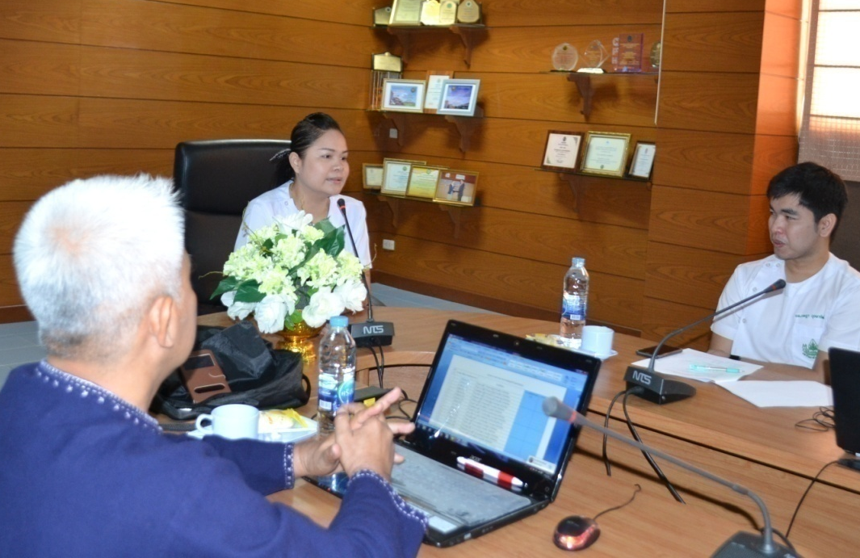
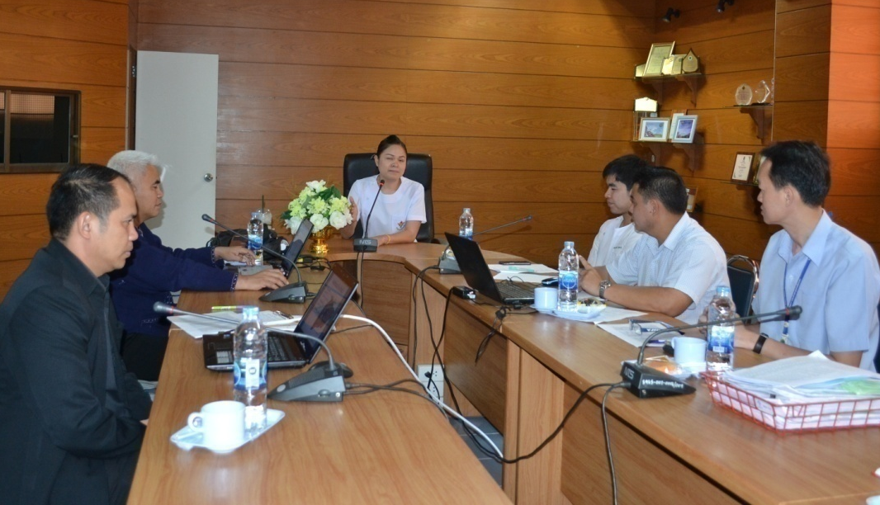
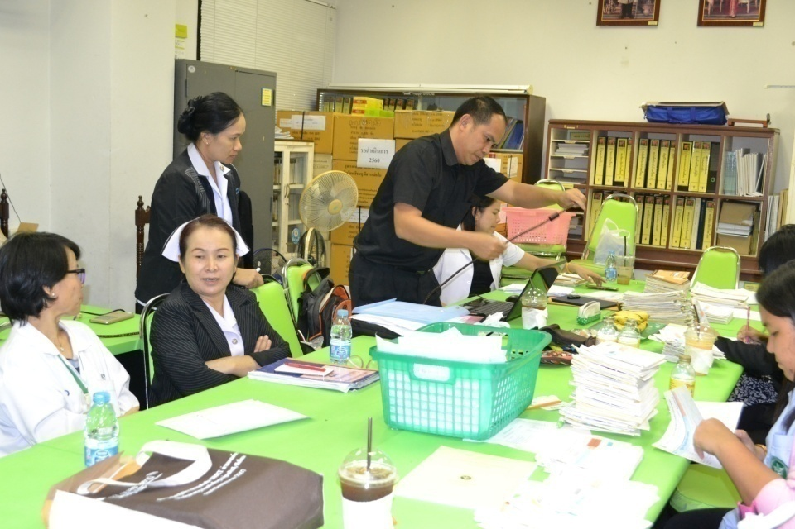
ภาพกิจกรรมออกประเมินฯ

Slide 8
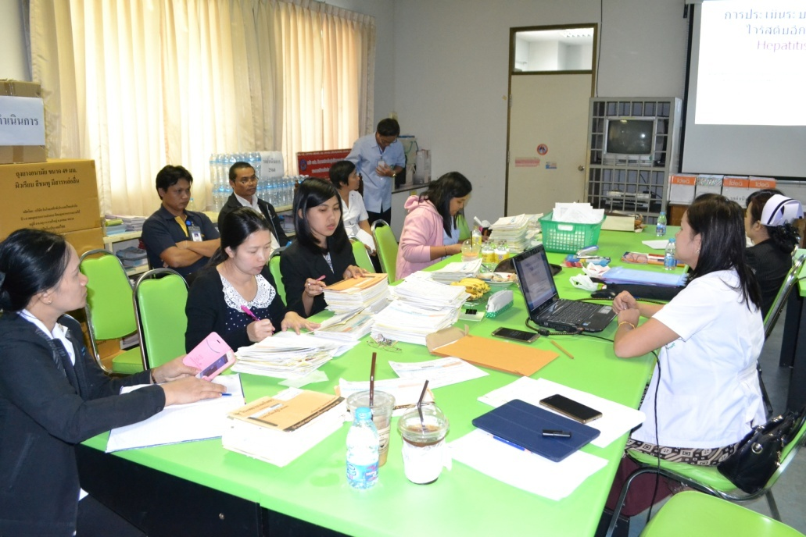
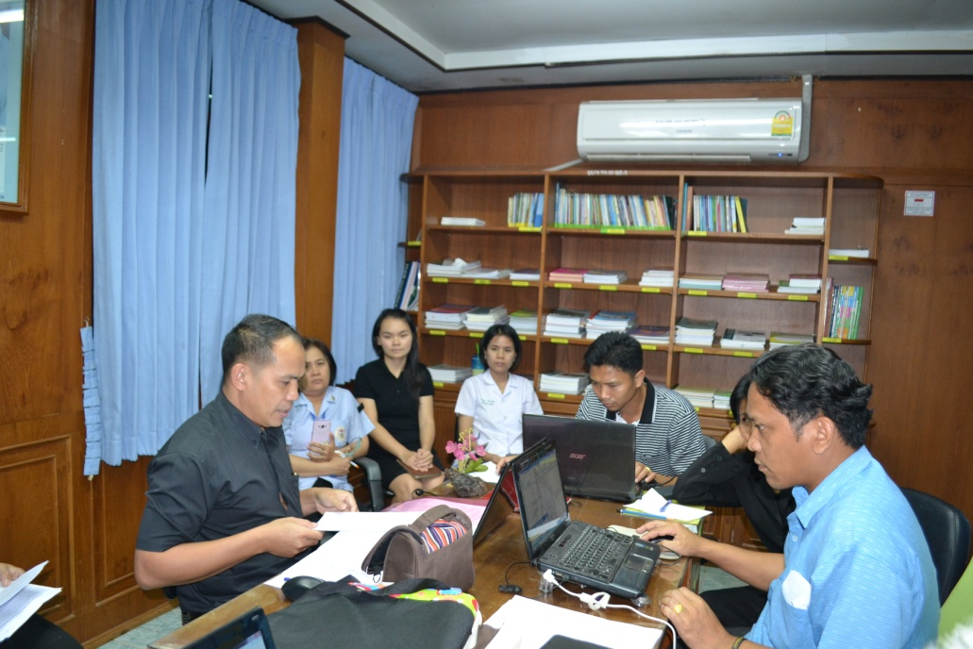
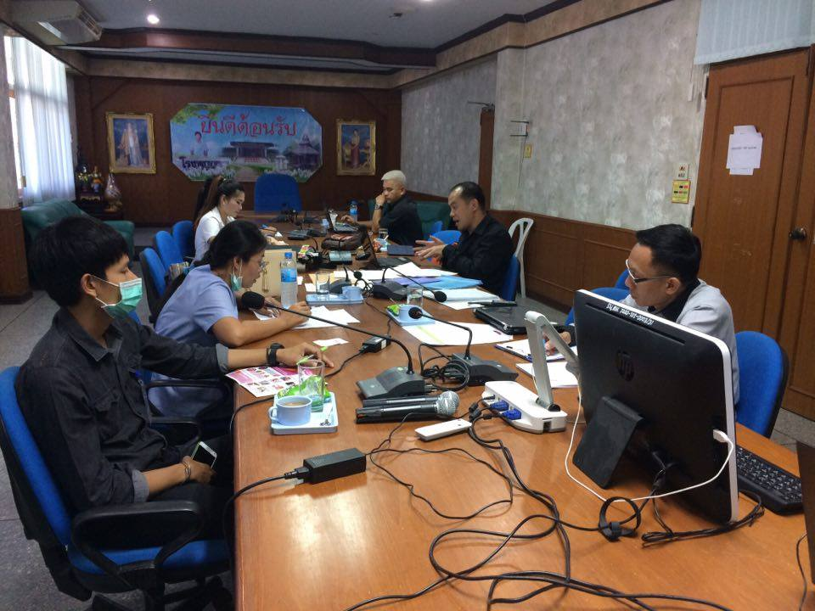
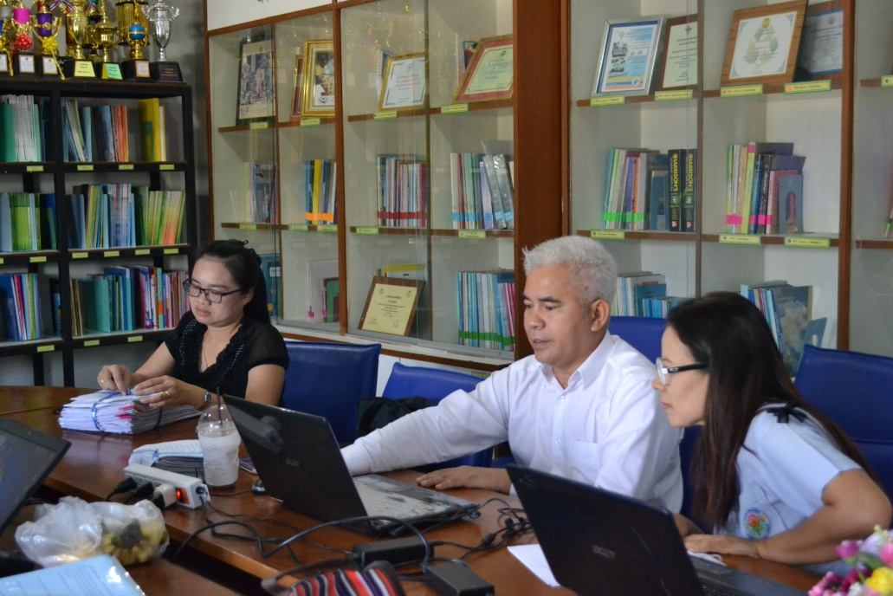
ภาพกิจกรรมออกประเมินฯ

